Slide 1

Adatbázis Specialista Vizsgamunka
SMT gyártósor adatbázisa
Készítő: Polgár Tibor

Slide 2
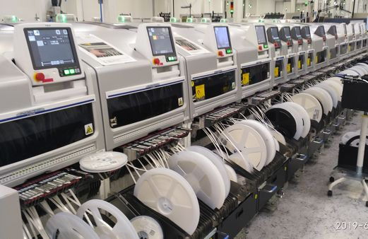
A feladat:
Egy SMT gyártósor adatbázisának elkészítése.
Oka, hogy a mai világban a megrendelők megkövetelik hogy évekre visszamenőleg egy gyártási folyamat minden eleme/folyamata visszakereshető legyen.
SMT gyártósor, ahol a nyomtatott áramköri lapra beültetik, leforrasztják az alkatrészeket.

Slide 3
A szükséges táblák
A gyártott egységek aktuális állapota (Hol tart, milyen megrendelés) - Process
Megrendelések táblája - Orders
Gyártás közbeni “mérések” táblája - Measurement
Javítások táblája - Repair
Felhasználók és azok jogai táblák - Users,Rights
Egyéb segéd és kapcsoló táblák - Processlog, Orderswitch

Slide 4
Meggondolások
Az egységek állapot táblájában (Process) nem lehet törölni senkinek
A gépek egységesen kerülnek kezelésre (SMTMachines)
Egység manupulációhoz (javítás, updatelés) az Users táblába léteznie kell a felhasználónak és joga kell legyen hozzá. Pl.: Process tábla update

Slide 5
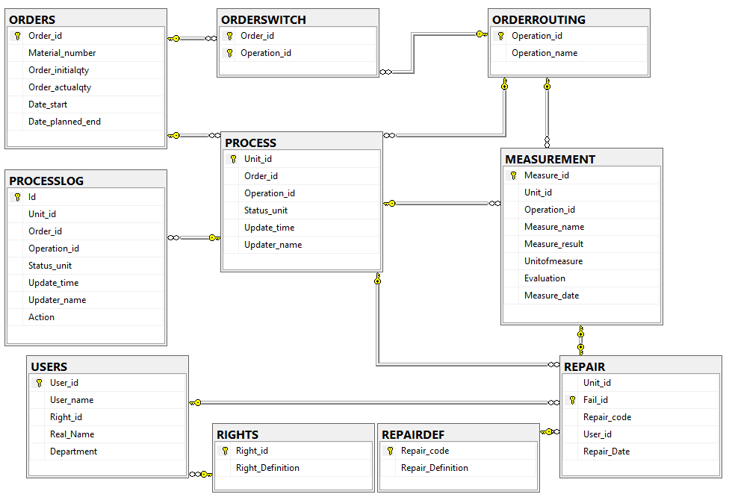

Slide 6
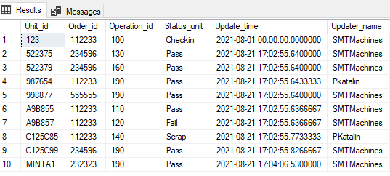
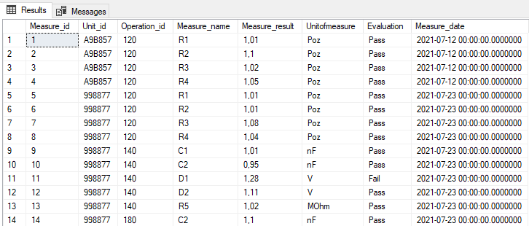
Process Tábla
Measurement Tábla

Slide 7
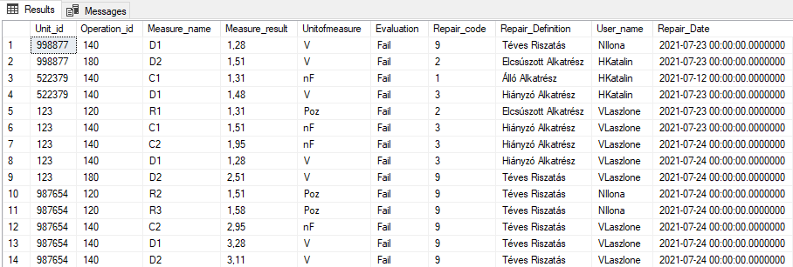
Egységek javítási View-ja
Megadja, mely hibák lettek javítva, ki által és mivel

Slide 8
Mentési stratégia
Az automatizált mentés 3 job végzi, amit a SQL Server Agent-je kezel.
Hetente egyszer, vasárnap éjjel 11-kor készül egy Full Backup.
Naponta hajnali 2 órakor készül egy differenciál Backup.
Két óránként, éjfél után 20 perctől indulva (0:20 , 2:20 stb.) egy log backup készül.

Slide 9
Köszönöm a figyelmet!

